Slide 1

Сходимость рядов
Капустин В. В.
Группа ДВ-11

Slide 2
Теория

Slide 3
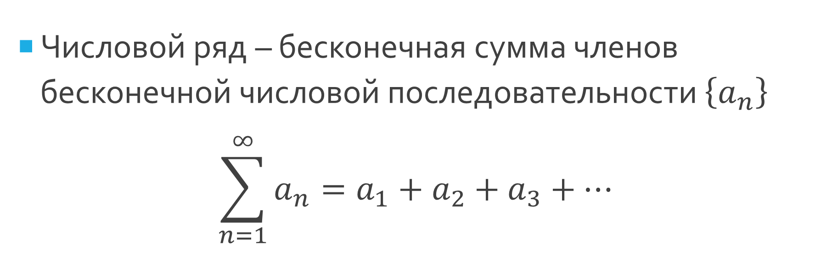
Числовой ряд
Числовой ряд – бесконечная сумма членов бесконечной числовой последовательности $\left\{a_{n}\right\}$
$$\sum_{n=1}^{∞}{a_{n}}=a_{1}+a_{2}+a_{3}+…$$

Slide 4

Признаки сходимости рядов
Необходимый признак сходимости ряда: последовательность членов сходящегося ряда должна стремится к нулю:
$$\lim_{n\overset{→}{}∞}{a_{n}=0}$$

Slide 5
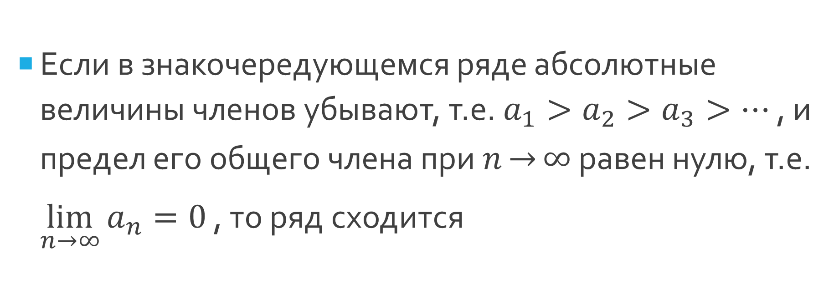
Признак лейбница
Если в знакочередующемся ряде абсолютные величины членов убывают, т.е. $a_{1}>a_{2}>a_{3}>…$ , и предел его общего члена при $n\overset{→}{}∞$ равен нулю, т.е. $\lim_{n\overset{→}{}∞}{a_{n}=0}$ , то ряд сходится

Slide 6
Решение области сходимости ряда

Slide 7
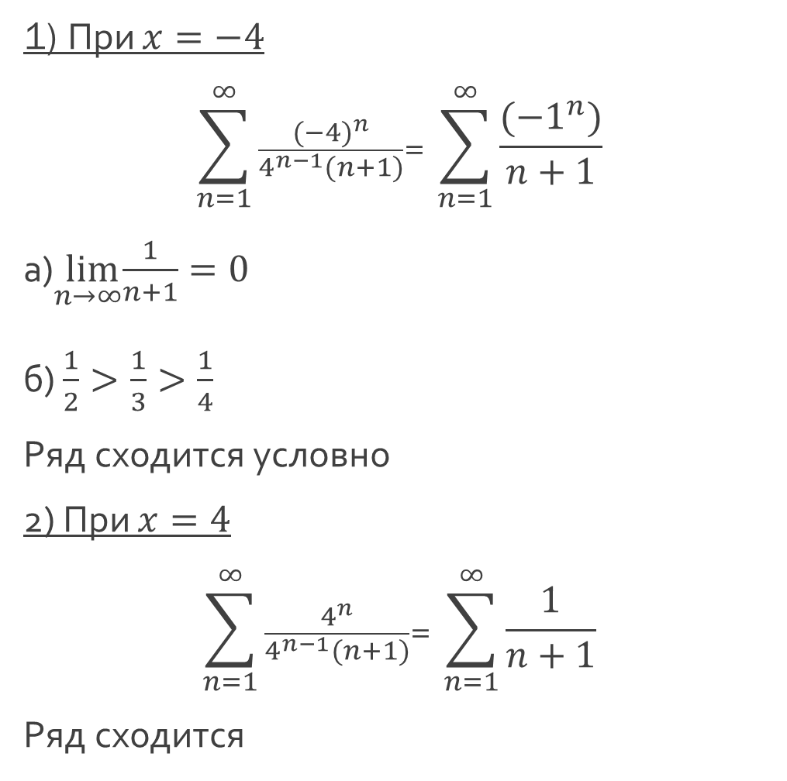
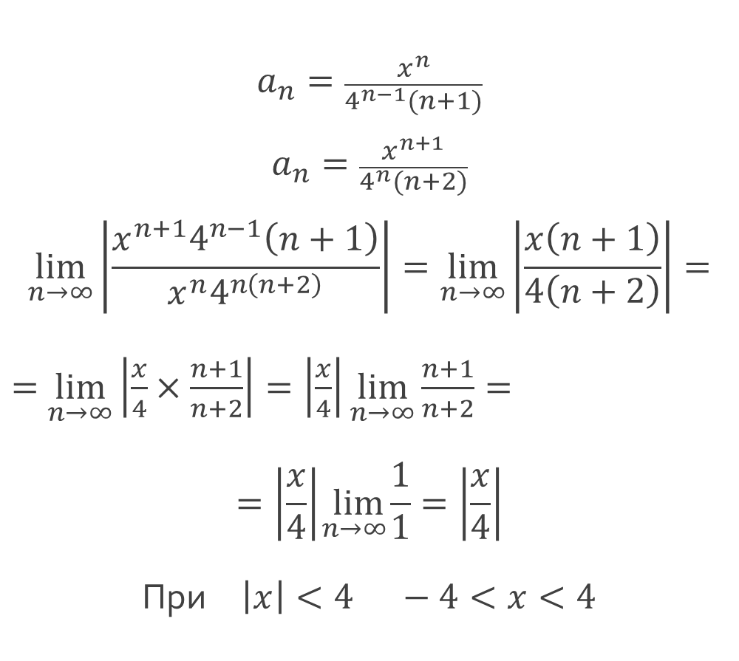
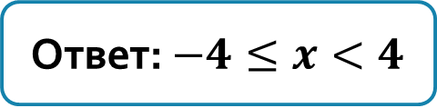

Вариант 30:
$$\sum_{n=1}^{∞}{\frac{x^{n}}{4^{n−1}(n+1)}}$$
1) При $x=−4$
$$\sum_{n=1}^{∞}{\frac{{(−4)}^{n}}{4^{n−1}(n+1)}= }\sum_{n=1}^{∞}{\frac{({−1}^{n})}{n+1}}$$
а)$\lim_{n\overset{→}{}∞}\frac{1}{n+1}=0$
б) $\frac{1}{2}>\frac{1}{3}>\frac{1}{4}$
Ряд сходится условно
2) При $x=4$
$$\sum_{n=1}^{∞}{\frac{4^{n}}{4^{n−1}(n+1)}= }\sum_{n=1}^{∞}{\frac{1}{n+1}}$$
Ряд сходится
$$a_{n}=\frac{x^{n}}{4^{n−1}(n+1)}$$
$$a_{n}=\frac{x^{n+1}}{4^{n}(n+2)}$$
$$\lim_{n\overset{→}{}∞}\left|\frac{x^{n+1}4^{n−1}\left(n+1\right)}{{x^{n}4}^{n\left(n+2\right)}}\right|=\lim_{n\overset{→}{}∞}\left|\frac{x\left(n+1\right)}{4\left(n+2\right)}\right|=$$
$=$ $\lim_{n\overset{→}{}∞}\left|\frac{x}{4}×\frac{n+1}{n+2}\right|=\left|\frac{x}{4}\right|\lim_{n\overset{→}{}∞}{\frac{n+1}{n+2}=}$
$$=\left|\frac{x}{4}\right|\lim_{n\overset{→}{}∞}\frac{1}{1}=\left|\frac{x}{4}\right|$$
При $\left|x\right|<4 −4<x<4$
Ответ: $−4≤x<4$

Slide 8
Реализация программы

Slide 9

программа
Проект был реализован через Windows forms и Flask

Slide 10
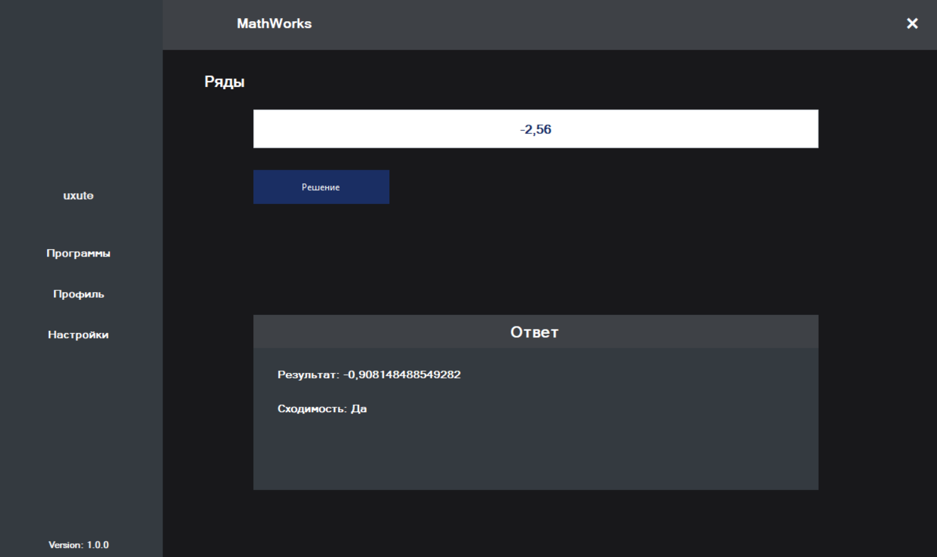

Slide 11
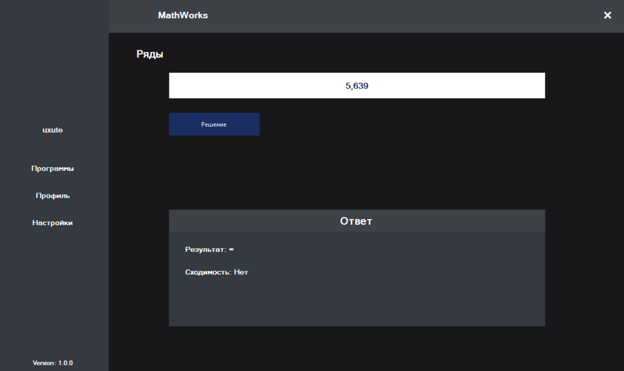

Slide 12
Спасибо за внимание

